Slide 1
Rýsování úhlů
Výukový materiál pro 6.ročník
Autor materiálu: Mgr. Martin Holý
Další šíření materiálu je možné pouze se souhlasem autora

Slide 2
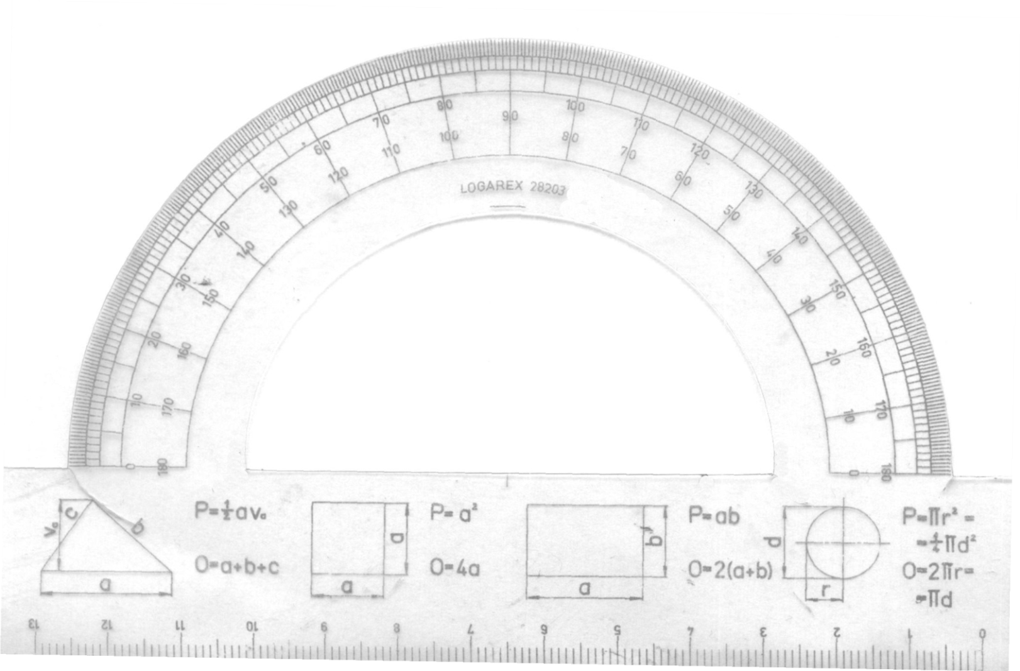
Rýsování úhlů
Narýsujte úhel AVB velikosti 38⁰
autobusy těchto linek ze zastávky vyjet opět současně
Postup:
1) Narýsujeme jedno rameno úhlu – polopřímku VA
2) Přiložíme úhloměr (viz obrázek)
3) Na správné stupnici (začíná nulou na narýsované polopřímce) nalezneme
požadovanou velikost 38⁰ a narýsujeme bod B
4) Narýsujeme druhé rameno úhlu – polopřímku VB
5) Zapíchneme kružítko do vrcholu úhlu (V) a narýsujeme oblouček
6) Úhloměrem přeměříme narýsovaný úhel
B
V
A

Slide 3
Rýsování úhlů
Narýsujte úhel AVB velikosti 153⁰
autobusy těchto linek ze zastávky vyjet opět současně
Postup:
1) Narýsujeme jedno rameno úhlu – polopřímku VA
2) Přiložíme úhloměr (viz obrázek)
3) Na správné stupnici (začíná nulou na narýsované polopřímce) nalezneme
požadovanou velikost 153⁰ a narýsujeme bod B
4) Narýsujeme druhé rameno úhlu – polopřímku VB
5) Zapíchneme kružítko do vrcholu úhlu (V) a narýsujeme oblouček
6) Úhloměrem přeměříme narýsovaný úhel
B
A
V

Slide 4
Rýsování úhlů
autobusy těchto linek ze zastávky vyjet opět současně
1) Narýsujte úhel:
a) AVB velikosti 135⁰
b) β = 83⁰
c) |< KLM| = 50⁰
d) α = 95⁰
e) |< AVB| = 180⁰
f) γ = 90⁰
g) δ = 27⁰
h) |< ABC| = 230⁰

Slide 5
Rýsování úhlů
autobusy těchto linek ze zastávky vyjet opět současně
1) Narýsujte úhel:
a) AVB velikosti 115⁰
B
V
A

Slide 6
Rýsování úhlů
autobusy těchto linek ze zastávky vyjet opět současně
1) Narýsujte úhel:
b) β = 83⁰
β

Slide 7
Rýsování úhlů
autobusy těchto linek ze zastávky vyjet opět současně
1) Narýsujte úhel:
c) |< KLM| = 50⁰
M
K
L

Slide 8
Rýsování úhlů
autobusy těchto linek ze zastávky vyjet opět současně
1) Narýsujte úhel:
d) α = 95⁰
α

Slide 9
Rýsování úhlů
autobusy těchto linek ze zastávky vyjet opět současně
1) Narýsujte úhel:
e) |< AVB| = 180⁰
A
V
B

Slide 10
Rýsování úhlů
autobusy těchto linek ze zastávky vyjet opět současně
1) Narýsujte úhel:
f) γ = 90⁰
γ

Slide 11
Rýsování úhlů
autobusy těchto linek ze zastávky vyjet opět současně
1) Narýsujte úhel:
g) δ = 27⁰
δ

Slide 12
Rýsování úhlů
autobusy těchto linek ze zastávky vyjet opět současně
1) Narýsujte úhel:
h) |< ABC| = 230⁰ (180⁰ + 50⁰)
A
B
C

Slide 13
Rýsování úhlů
autobusy těchto linek ze zastávky vyjet opět současně
Konec prezentace

